Slide 1
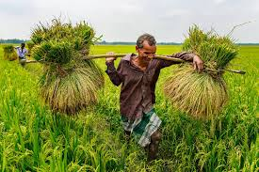
স্বাগতম

Slide 2
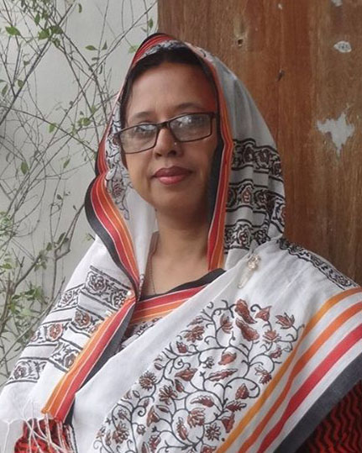
পরিচিতি
মাহমুদা নাছরিন
প্রভাষক (কৃষিশিক্ষা)
হাফেজ জিয়াউর রহমান ডিগ্রি কলেজ
শ্যামগঞ্জ, পূর্বধলা, নেত্রকোনা
বিষয়ঃ কৃষিশিক্ষা
শ্রেণিঃ দ্বাদশ
অধ্যায়ঃ পঞ্চম
কৃষি অর্থনীতি ও সমবায়

Slide 3
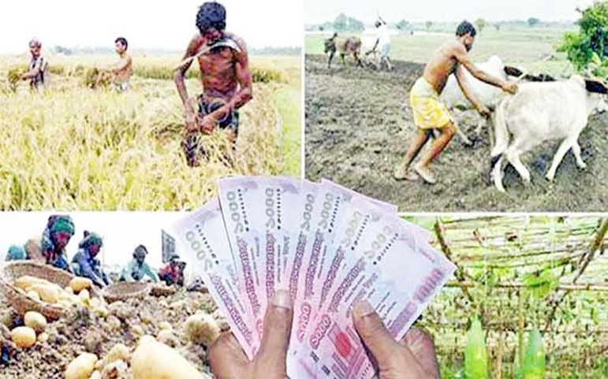
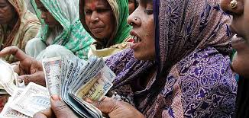
আগে ছবি দেখি

Slide 4
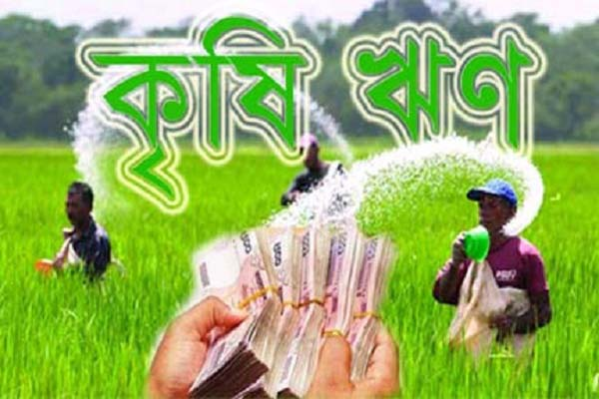
আমাদের আজকের পাঠঃ

Slide 5
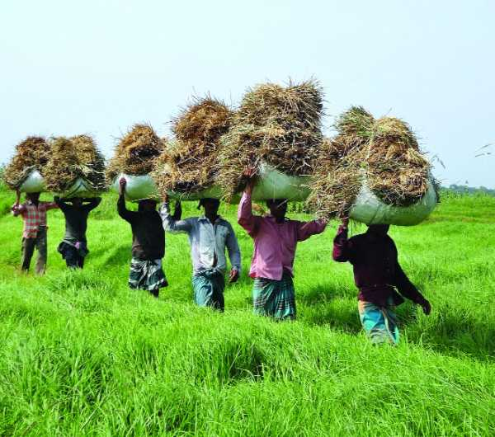
শিখন ফল
এই পাঠ শেষে শিক্ষার্থীরা
কৃষি ঋণ ও ক্ষুদ্র ঋণের ধারণা ব্যাখ্যা করতে পারবে।
কৃষি ঋণের গুরুত্ব ও ব্যবহার সম্পর্কে বর্ণনা করতে পারবে ।
কৃষি ঋণের ধরন/ শ্রেণিবিভাগ বর্ণনা করতে পারবে।
কৃষি ঋণের উৎসসমুহ ব্যাখ্যা করতে পারবে।

Slide 6
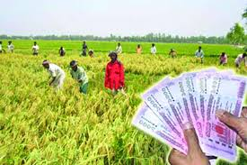
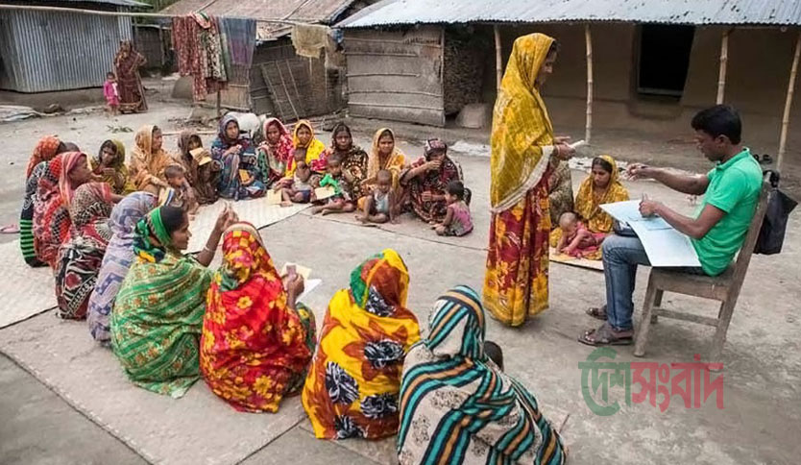
কৃষি ঋণ ও ক্ষুদ্র ঋণের ধারণা
কৃষি ঋণ (Agricultural Credit)ঃ
কৃষি কাজের সকল ব্যয় নির্বাহের জন্য কৃষক বিভিন্ন উৎস থেকে যে ঋণ গ্রহণ করেন তাঁকে কৃষি ঋণ বলে।
কৃষি ক্ষেত্রে বিভিন্ন উপকরণ ক্রয়, কৃষি পণ্য উৎপাদন, ভুমিতে স্থায়ী উন্নতি সাধন, গুদাম ঘর নির্মাণ, উৎপাদিত পন্যের সংরক্ষণ ও প্রক্রিয়াকরণ, পরিবহন, বাজারজাতকরণ ইত্যাদি কাজের জন্য কৃষকদের যে ঋণ প্রয়োজন হয় তাঁকে কৃষি ঋণ বলা হয়।
ক্ষুদ্র ঋণ (Microcredit)ঃ
গ্রামীণ অর্থনৈতিক কাজের জন্য ও শহুরে বস্তি এলাকায় বিভিন্ন শ্রেণি- পেশার দরিদ্র জনগোষ্ঠীকে জামানতবিহীন স্বল্প পরিমানে ও স্বল্প সময় ভিত্তিক যে ঋণ দেওয়া হয় তাকে ক্ষুদ্র ঋণ বলা হয়।
সাধারনত বিভিন্ন এনজিও থেকে ক্ষুদ্র ঋণ পাওয়া যায়।

Slide 7
কৃষি ঋণের প্রকারভেদ
চাহিদা,উদ্দেশ্য ও প্রকৃতিভেদে কৃষি ঋণের কাঠামোঃ
কৃষি ঋণের কাঠামো
মেয়াদি ঋণ
স্বল্পমেয়াদী ঋণ
মধ্যম মেয়াদি ঋণ
উদ্দেশ্যভিত্তিক ঋণ
দীর্ঘমেয়াদী ঋণ
উৎপাদন খাতে ব্যয়িত ঋণ
অনুৎপাদনশীল খাতে ব্যয়িত ঋণ
ভোগজনিত ঋণ

Slide 8
কৃষি ঋণের প্রয়োজনীয়তা
কৃষি কাজ পরিচালনা করা
কৃষি পণ্য প্রক্রিয়াজাতকরণ
কৃষিপণ্য বাজারজাতকরণ
কৃষিপণ্য গুদামজাতকরণ
কৃষিপণ্য সংরক্ষণ
হাঁস, মুরগি, গবাদিপশু পালন ও মৎস্য চাষ
ঋণ পরিশোধ
প্রাকৃতিক দুর্যোগোত্তর পুনর্বাসন
পারিবারিক ব্যয় নির্বাহ করা
দ্রব্যমুল্য বৃদ্ধি

Slide 9
কৃষি ঋণের ব্যবহার
ফসল চাষের ক্ষেত্রে
হাঁসমুরগি পালনের ক্ষেত্রে
গবাদিপশু পালনের ক্ষেত্রে
মৎস্য চাষের ক্ষেত্রে

Slide 10
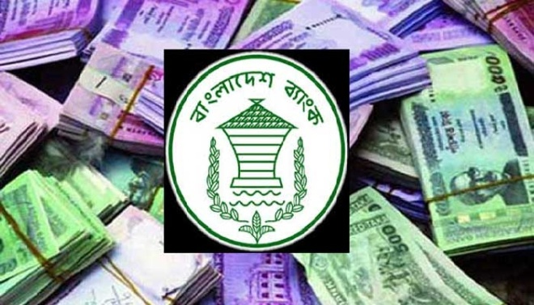
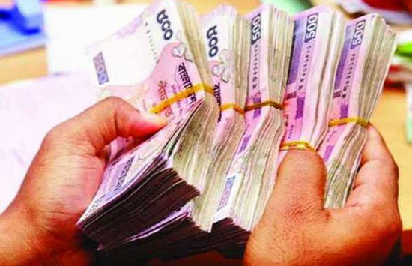
কৃষি ঋণের উৎসসমুহ
প্রধানত দুটি উৎস থেকে কৃষকরা কৃষি ঋণ গ্রহণ করে থাকে।
প্রাতিষ্ঠানিক উৎস
অপ্রাতিষ্ঠানিক উৎস
বাংলাদেশ ব্যাংক
বাংলাদেশ কৃষি ব্যাংক
গ্রামীণ ব্যাংক
বাংলাদেশ সমবায় ব্যাংক
বানিজ্যিক ব্যাংক
কর্মসংস্থান ব্যাংক
রাজশাহী কৃষি উন্নয়ন ব্যাংক
বাংলাদেশ পল্লী উন্নয়ন বোর্ড
ভুমি বন্ধকী ব্যাংক
আত্মীয়-স্বজন ও বন্ধু-বান্ধব
গ্রাম্য মহাজন
ব্যাবসায়ি ও দোকানদার
দালাল ও বেপারি
গ্রাম্য ধনি কৃষক
বিত্তশালী প্রতিবেশী

Slide 11
মূল্যায়ন
১। কৃষি ঋণ বলতে কি বুঝ?
২। মধ্য মেয়াদী ও দীর্ঘ মেয়াদী ঋণের মধ্যে পার্থক্য কী?
৩। কৃষি ঋণের ৪ টি প্রাতিষ্ঠানিক উৎসের নাম বল।
৪। কৃষি ঋণের অপ্রাতিষ্ঠানিক উৎসের অসুবিধা কী ?

Slide 12
বাড়ির কাজ
দারিদ্র বিমোচনে ক্ষুদ্রঋণের ভুমিকার উপর একটি প্রতিবেদন তৈরি কর।

